Slide 1
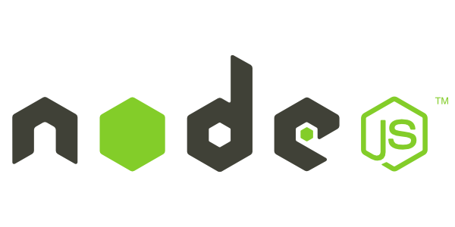

http://nodejs.org/api/
Módulos
Autor: Thiago Porto

Slide 2
Módulos são cruciais para construção de aplicações em Node pois eles permitem incluir bibliotecas externas, como bibliotecas de acesso ao banco de dados, e ajudam a organizar seu código em partes separadas com responsabilidades limitadas. Você deve tentar indentificar partes reusáveis do seu código e transformá-las em módulos separados para reduzir a quantidade de código por arquivo e para ficar mais fácil de ler e manter seu código.
Utilizar módulos em Node é simples, você usa a função require(), que recebe um argumento: o nome da biblioteca do core ou o caminho do arquivo do módulo que você quer carregar.
Leia mais sobre: http://nodebr.com/modulos-em-nodejs/

Slide 3






facebook.com/WaibTecnologia
github.com/tporto
@WaibTecnologia
youtube.com/waibtecnologia
facebook.com/groups/WaibTecnologia/
Site: waib.com.br / Blog: waib.com.br/Blog

Slide 4
Obrigado!

